Slide 1

Software quality assurance days
27 Международная конференция
по вопросам качества ПО
sqadays.com
Александр Прихожденко
Plesk. Новосибирск, Россия
ChatOps: Way to daily routine automation
Москва. 6–7 ноября 2020

Slide 2
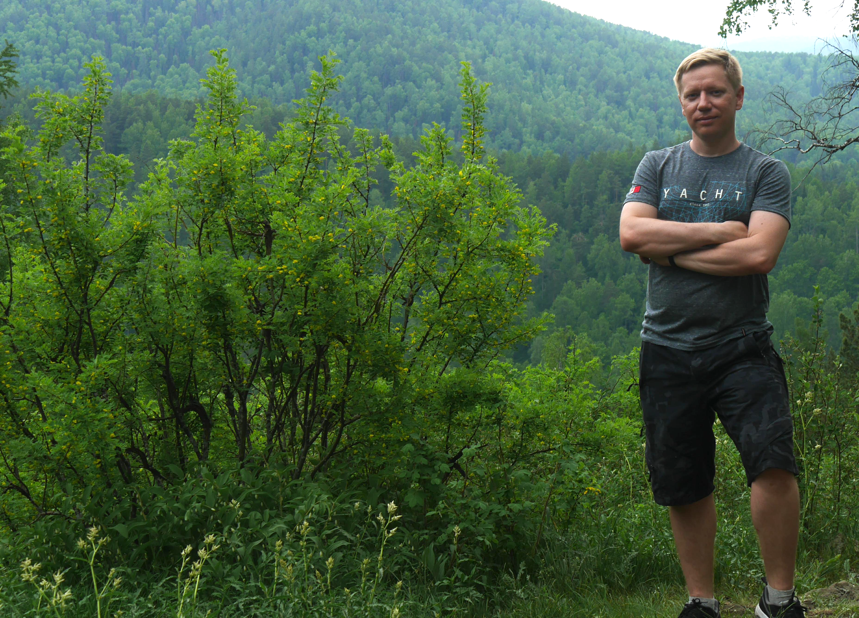
Александр Прихожденко
12 лет в IT
Люблю людей и порядочек
Не люблю рутину
ChatOps: Way to daily routine automation
Notes:
Я давно и прочно люблю айти, работал и админом, и техдиром
Я в детстве мечтал стать офис менеджером потому что думал что это человек отвечающий за комфорт и счастье людей на работе
Про это и поговорим

Slide 3
О чём поговорим?
Наши кейсы ChatOps и:
Командная работа
Shift left
Shift right
Выводы
ChatOps: Way to daily routine automation
Notes:
Точнее про то как с помощью ChatOps отделу тестирования работать уютней
Я расскажу кейсы которые мы у себя реализовали, и расскажу как мы их реализовали

Slide 4
Что за ChatOps?
Notes:
Как и большинство других Ops пришло из DevOps

Slide 5
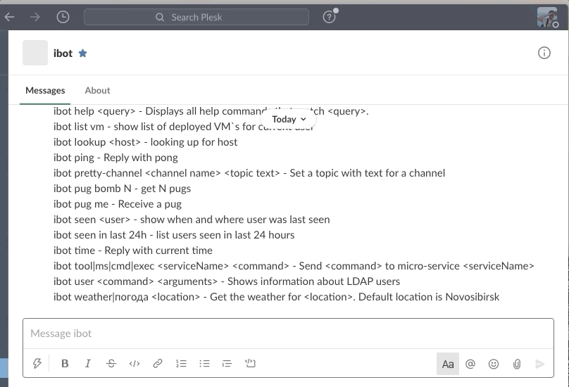
ChatOps: Way to daily routine automation
Notes:
Традиционное использование ChatOps для управления инфраструктурой

Slide 6
ChatOps это
Альтернатива UI/API/CLI
Боты
Технологии + договоренности!
Notes:
Первоначально это означало управление какой-то системой через чат
У нас есть UI, CLI а есть chat
По сути это другой интерфейс управления
Ты пишешь что-то в чатике и получаешь ответ
Кто-то пишет что-то в чатике и получает ответ
К примеру ты пишешь "запусти мне виртуальную машинку" и тебе отвечает бот
Но ChatOps как и большинство что-то там Ops это не просто боты, это боты и договоренности. Без договоренностей ChatOps не работает.
Отсуствие договоренностей рушит ChatOps и я такое видел

Slide 7
Популярные рабочие чаты
Slack
Telegram
Mattermost
Microsoft Teams
Notes:
А теперь поехали посмотрим, что мы сделали с чатами для улучшения работы команды тестирования

Slide 8
Командная работа
Notes:
Начнем мы с вами с кейсами про командную работу.

Slide 9
Что сегодня делаем?
Я хочу открыть ноут и сразу знать дела на сегодня без этих ваших джир
Notes:
Кейс первый
Я инженер и хочу открыть ноут и сразу знать что надо делать сегодня и что я забывал сделать вчера
Я не хочу перерывать сотни задач в Jira, лазить по доскам, я хочу простое понятное расписание
И хочу чтобы за меня это сделал кто-то другой
Реализация – командный чат, в который мы пишем агенду по утрам
За нас это делает робот
Как это сделать?

Slide 10
Как роботу понять агенду?
Jira: date, responsible, title -> Jira API
PHP
Slack
Notes:
У каждой задачи в Jira есть свои поля
Нам интересно название, даты, кто должен сделать
Робот ходит утром, вытаскивает данные
Эти данные мы посылаем в командный чат

Slide 11
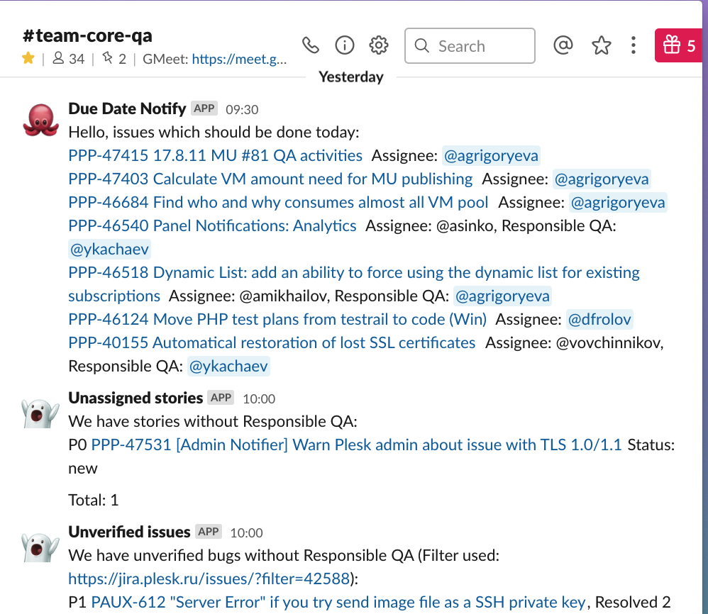
Автоматическая повестка
Notes:
И получаем вот такую автоматическую повестку дня
Члены команды и лиды видят что надо сделать сегодня
Лиду не нужно ходить и пинать, а инженеру лишний раз думать. Прилетело сообщение. Если это твоя задача – то ты будешь упомянут и слак тебе покажет уведомление

Slide 12

Прозрачно, без рутины
ChatOps: Way to daily routine automation
Notes:
И мне очень нравится эта реализация
Прозрачно и без рутины – так можно сказать про большинство наших кейсов с ChatOps

Slide 13
А где все?
Если все на удалёнке, то как «заглянуть» в комнату команды и спросить?
Notes:
Пару лет назад можно было просто зайти в комнату команды и спросить что-то.
Да можно было просто зайти и понять чем живет команда

Slide 14
Plesk на удалёнке:
120 RnD + Support + Sales + etc
Куча команд
Куча городов
Notes:
Сейчас такой возможности нет.
Мы все работаем на удаленке
А желание спрашивать и заглянуть в комнату
Что делать? У кого спросить? Где спросить?

Slide 15
Наши правила для командных чатов
Все живут в team_*
Все каналы открытые
Обсуждение в тредах
Notes:
Наше решение – это командные чаты с Slack
Начали с договоренностей – как я уже говорил чатопс это технологии и договоренности
Договорились о том что команды начинаются с team, мой канал называется team-core-qa
Открытость канала – очень важно. К каналу присоединились не только члены моей команды, но и все кому интересна наша работа. Часто мы обсуждаем что-то и приходят в тред члены другой команды
И это место куда члены другой команды приходят чтобы спросить что-то у нас
Чтобы не отвлекать людей заданный вопрос обсуждается в треде

Slide 16
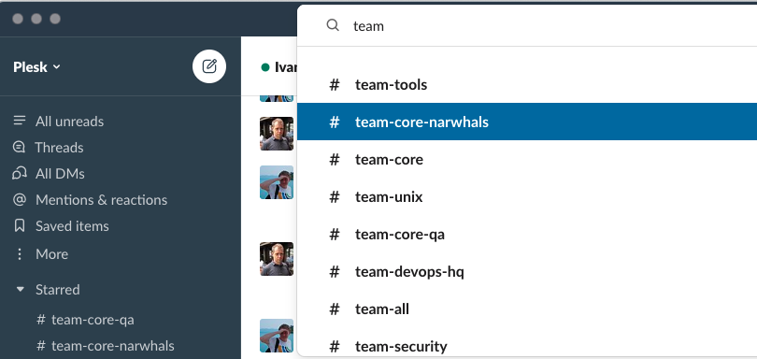
Командные чаты:
Notes:
Вот так это выглядит поиск по team
Может закрасться вопрос

Slide 17
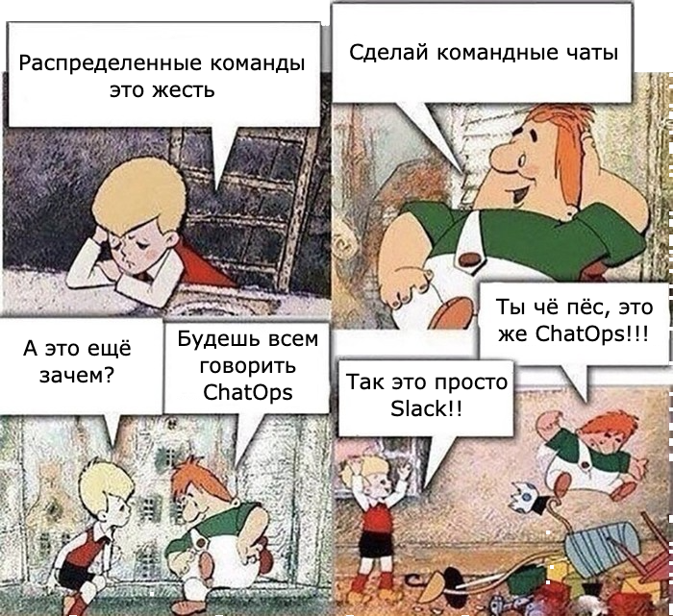
А это точно ChatOps?🧐
Notes:
Да, именно он и есть. Так как у нас тут присуствует договоренность, чат и реализация. Договоренности – это клей к продуктивной работе в чате
Поехали дальше

Slide 18
Stand-up meeting и команда в пяти городах?
Notes:
Дейли митинги стали стандартом Agile команд, обеспечивает прозрачность
Мы делали их очно. Собирались каждое утро в 11 утра и синкались. Кто что сделал, кто что будет делать, какие проблемы
Но команда расползлась по городам и странам
?У многих из вас распределенные команды?
У нас команда содержит людей из Питера, Новосибирска, Красноярска, Кёльна. И все сейчас удаленно
Вариант собираться с видео каждый день – отпадает. Слишком большой временной сдвиг. Невозможно ходить всем на эти синки, это будет или слишком рано, или слишком поздно. Один коллега начинает работать в 5 утра Новосибирска, второй в 11 утра Кёльна
Что делать?

Slide 19
Half-remote stand-up
Slack чат
Договоренность
Notes:
Полностью синкаться два раза в неделю
Всё остальное время пишем текстом
Решение – договоренность + технология + отдельный канал только для дейли синка

Slide 20
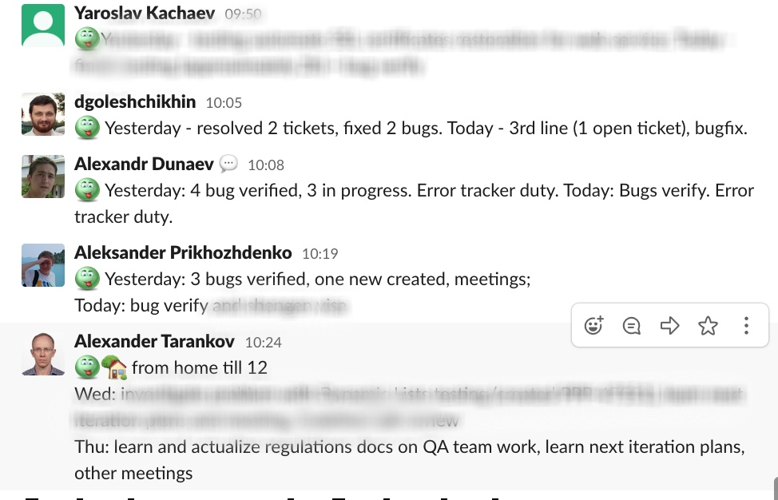
Notes:
Получается что-то вроде этого
Каждый пишет до 12 ЕГО дня что он делал вчера, что будет делать сегодня и есть ли проблемы. Всё это начинается с зеленого смайлика
Раз в неделю синк со всеми по видео в пересекающееся время
Кто что делал, всё видно, всё прозрачно
Вроде всё хорошо

Slide 21
А если люди заб(и|ы)вают?
Notes:
А что если люди забыли написать? Ходить и пинать лиду? Ну мы же не в каменном веке
Мы хотим делать это автоматически и разгрузить лидов ещё больше

Slide 22
Как понять что забыли?
Бот читает Slack channel для Stand-up

Slide 23

Напоминаем о Stand-up
Notes:
Если нет сообщения от пользователя - то идём к нему и напоминаем. Вроде бы всё ок. Или нет?

Slide 24

ChatOps: Way to daily routine automation
Notes:
А если люди не среагировали? Бывает и такое. Чтож

Slide 25

Публично напоминаем
Notes:
Если проигноришь робота и не напишешь - то он мстительно подождёт некоторое время и наябедничает всем об этом
И это хороший пример подхода Личное-публичное. Что я имею в виду

Slide 26
Сначала личное, потом публичное
Notes:
Пример вы видели выше
Пишем сначала в личку – псст, парень, не забыл?
Если игнор – то вот тогда робот придёт в общий чат
Плюсы - менее шумно, меньше ложных срабатываний
И другой бот уже может собрать статистику сколько раз вы это пропустили и дать это лиду. А это уже повод проверить всё ли нормально с сотрудником.
Один сотрудник месяц не писал что он делал, решил проверить что будет. Это скаставало призыв тимлида
Тактично? Да. Прозрачно? тоже

Slide 27
А ты не лопнешь, деточка?
Notes:
Проблема – люди набирают себе задач – багов на верифай, багов на починку и так далее – слишком много.
Не факт что они успеют их сделать, плюс другие не могут брать эти задачи
В гибких методологиях это регулируются через WIP лимиты. ВИП лимиты это не про вип персон, это про Work in Progress
Мы не хотим делать это руками лида

Slide 28
Находим у кого перебор:
Договорённости об WIP
Jira API
PHP
Slack API
Notes:
Мы:
1. Договариваемся сколько можно на себя брать задач
2. Каждое рабочее утро идём в Jira роботом и смотрим сколько на пользователе из списка задач
3. Много - ругаемся

Slide 29
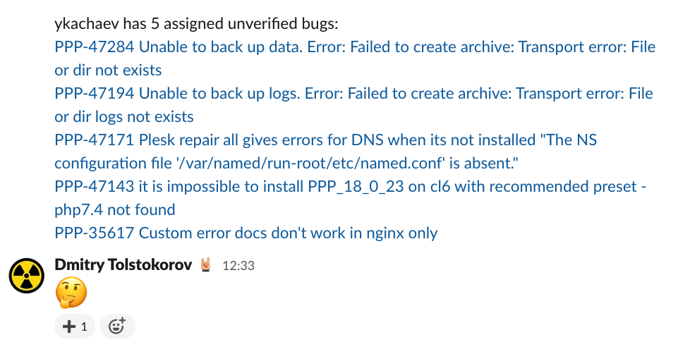
Ругаемся на перебор:
Notes:
Пришёл робот – поругал, пришёл Дима - поругал, пришёл кто-то и поддержал Диму
Что получили – люди не берут много задач на себя, лиду не надо за этим следить, строить отчеты в Jira и пинать людей
Инженер вспомнит что так делать не надо, а у лида будет сигнал что что-то не так
Прозрачно и понятно

Slide 30
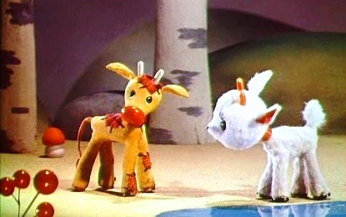
И тебя сосчитаем
«Козлёнок, который считал до десяти» — советский короткометражный кукольный мультипликационный фильм о пользе арифметики
Notes:
Кто знает откуда этот кадр?
Советский мультик, экранизация норвежской книжки
Наша команда трекает время на задачи.
Чтобы понимать на что мы тратим усилия. Мы знаем сколько стоит в часах выпуски хотфиксов, баг верифай, тестирование, можем найти узкие места. Но для этого надо трекать время.
А люди – люди. Забывают, забивают

Slide 31
Кто не зарепортил время?
Договорённости – 4 часа до 10 утра
Jira API
PHP
Slack API

Slide 32

Поругались в личку:
Notes:
Не исправил за час? Ну тогда через час другой робот пересчитает время и напишет в общем чате
Решение? Робот. По утрам проходится, считатает сколько ты зарепотил времени. Меньше 4 часов – попросит исправить

Slide 33
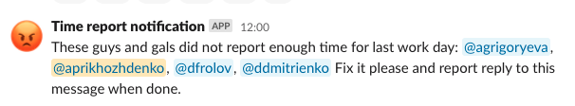
Поругались публично:
Notes:
Поругались в тот самый канал где мы пишем кто что будет делать
Соблюдаем Личное-публичное
Кстати, время на этот доклад я тоже посчитал. И теперь есть от чего отталкиваться для следующих докладов

Slide 34

Эй, вы там все умерли?
Notes:
Раньше можно было заглянуть в комнату к команда и понять почему тебе не отвечают. Когда я периодически работал удаленно я писал «Эй, Никит, мне не отвечает Леша, он на месте?» Сейчас так не получается

Slide 35
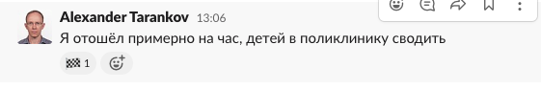
Отошёл от компа
Notes:
Да, и это тоже ChatOps – хоть и делается кожаными людьми для кожаных людей. Главное – договоренности
Есть командный чат – отлично, там можно поздравить.
Коронавирус и все из дома? Отлично, команда сама пришла и договорилась писать когда не работаешь
Пришёл – поставишь флажок к сообщению, реакцию
Почему-то статусы не зашли
Все просто «заглядывают» в канал

Slide 36
Командная работа, итоги:
Прозрачно
Все знают что делать
Лиды заняты полезным
Notes:
Именно пинать. Лиды это ценный ресурс, и экономя их мозг на рутинных задачах мы освобождаем его для большего. Ведь лиды

Slide 37
Shift Left тестирование
Notes:
Уф, с командной работой закончили, сейчас пойдут менее жирные разделы. Хотя на самом деле там ещё много чего, но всё за короткий доклад не рассказать

Slide 38
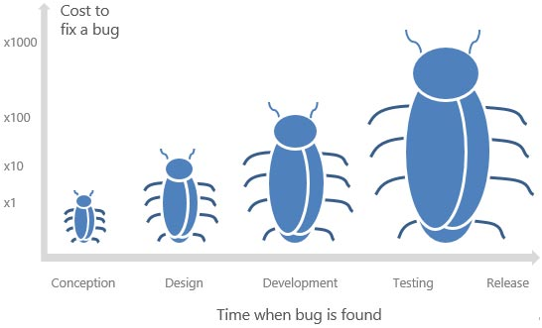
Shift Left testing
Notes:
Часть shift left
Shift Left это набор практик которые исходят из того, что чем позднее найден дефект тем он дороже.
Дефект в спеке – дешевый, не надо код исправлять
Дефект найденный в середине разработки – дешевый, но чуть дороже. Тут уже надо исправлять
Баг после разработки – ещё дороже, так как надо возвращаться к нему, оформлять в трекере, чинить, перепроверять, санация там
Баг на проде – очень дорогой, особенно у нас – когда наш продукт клиент себе поставил на свой сервер и мы не можем прибежать на сервер и всё поправить ручками. Плюс репутационные потере
То есть тестировать надо на начальных этапах

Slide 39

Баг на 12 миллионах сайтов
Notes:
Почему нам очень нужен Shift Left?
Мы коробочный продукт. Мы отдаем раз в 6 недель людям дистрибьютив и они его ставят
Мы не сервис, не сайт – мы не можем взять и быстро зайти на сервер и откатить баг. Это не наши сервера, и вообще привет GDPR
Наш продукт суммарно стоит на 430 000 серверов и обслуживает 12 миллионов сайтов, это около 9% всех сайтов в мире.
Получается что нам очень дорого пропустить дефект на продакшен и хочется ловить его раньше.
Так, Shift Left нам нужен, что делаем?

Slide 40
Канал для User story
Единое место для обсуждения
Все заинтересованные люди
Синкаем понимание
Notes:
Надо собрать информацию, обсудить фичу, зафиксировать понимание среди заинтересованных людей. Все эти техники вроде три амигос и так далее.
Канал – Отличное место для этого. Делать руками – ну нет

Slide 41
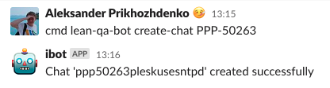
Робот делает канал:
Notes:
Пошли к боту, указали номер таски, сказали сделать чат.

Slide 42
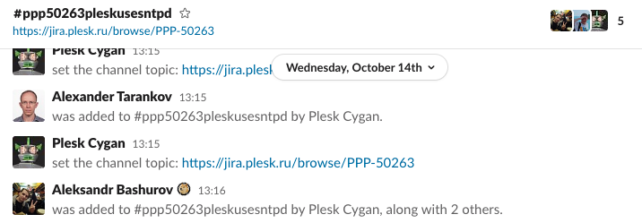
Робот сделал канал
Notes:
Робот сходил в Jira, выгреб:
QA
Заказчика
Разработчика
На всякий случай QA лида
Сделал канал, поставил в заголовок канала ссылку. Обсуждай-не хочу.
Что дальше? А давайте робот будет оценивать вместо лида, хорошо ли оформлена задача и всё ли с ней в порядке

Slide 43
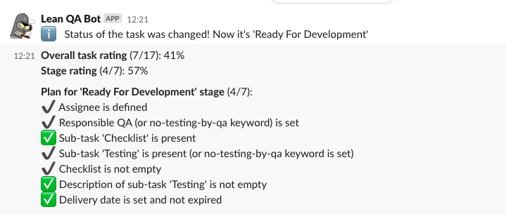
Робот оценивает задачу:
Notes:
Робот начал следить за таской. Тот же Jira API и PHP. И смотреть за качеством самой таски – чтобы было понятно что тестировать, чтобы был чеклист и прочее.
При смене статуса стори перечитываем её качество для конкретного этапа жизненного цикла стори
НЕ НАДО ДЕЛАТЬ ЭТО КАЖДЫЙ ДЕНЬ!
Это шумно. Это заставляет мьютить каналы. Подумайте хорошо прежде чем делать большую шумную ежедневную нотификацию
Всё, тут мы молодцы

Slide 44
Как оценить общий результат прогона тысяч тестов?
Notes:
Мы не достигли дзена и не гоняем полный регрессионный набор в блокирующем мердж режиме
Мы пока дошли только до большой регрессии на мердже.
И как нам оценить результат прогона?
Идея разбирать это тестировщиками – плохая идея. Это увеличение петли обратной связи для девелопера, трата времени для тестировщика для погружение в контекст
Так что мы гоняем регрессию после каждого слияния.

Slide 45
Робот собирает результат:
Jenkins
BitBucket
Report Portal
Slack
Немного магии
Notes:
Тот же самый набор инструментов

Slide 46
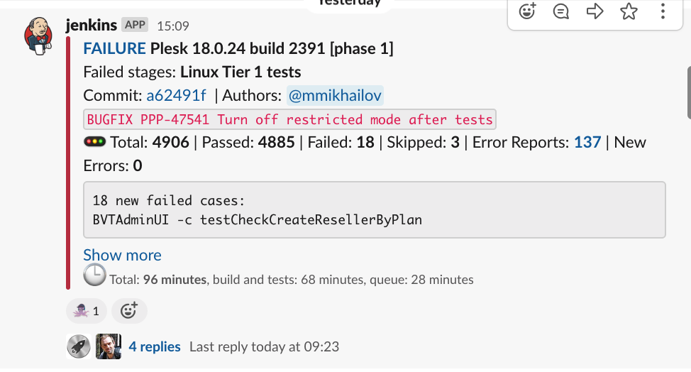
Показали результат слияния
Notes:
Договоренность - кто автор последнего коммита тот и смотрит падения если они есть
Технологии – Jenkins, PHP, Slack API
Видим что прогналось 4900 тестов, часть упала.
Автор коммита пошёл в тред и написал причину падения.
Всё ок? Нет, как теперь получать общую статистику? Как увидеть что нас больше всего аффектит?
Опять же договоренность и технологии. Автор коммита должен:
Приложить Jira issue с причиной падения
Отметить специальным смайлом падение
Вы думали мы шуточки шутим? Нееет)
Бот проходится по треду, смотрит смайл. В приложенной Jira Issue пишет коммент что он была причиной падения. И пишет в базу специального самодельного сервиса
Опять же Jenkins, PHP, Slack API, самописный сервис

Slide 47
А что мешает автотестам?
Или «как автоматически понять что мешает автотестам»
Notes:
Помните что бот пишет коммент в Jira и данные в базу? Он делает это не просто так
Он собирает стату

Slide 48
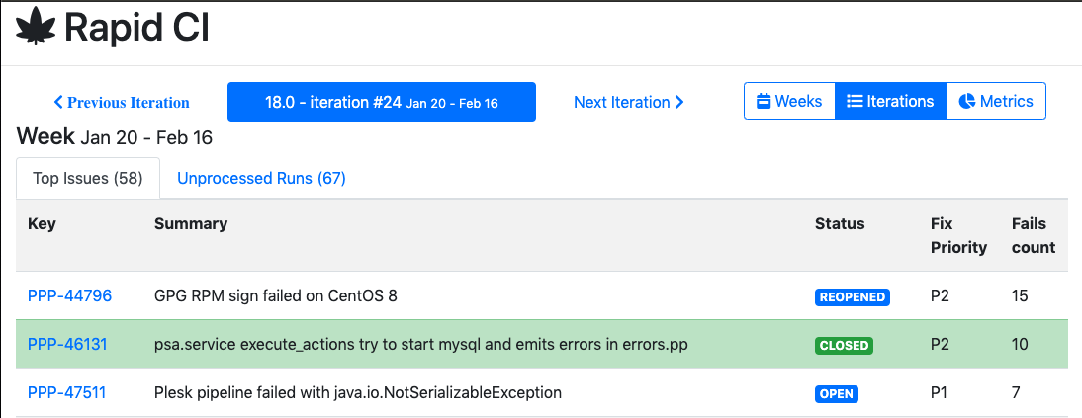
Автоматически ранжируем проблемы
ChatOps: Way to daily routine automation
Notes:
Вот что получилось из комментария к падению
Это самодельный сервис, который автоматически строит приоритет для починки проблем, мешающих регрессии.
Огонь же

Slide 49
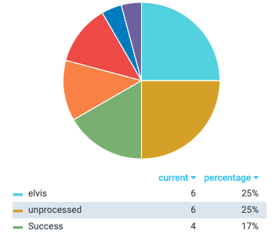
Собираем статистику автоматически
ChatOps: Way to daily routine automation
Notes:
Тут эта статистика забирается и отображается в графане. Видно что это начало недели, часть проблем – это элвис, наш маскот – то есть продуктовые падения и баги. Чать не разобрано, часть флакует
Это что касается Shift Left
Помните смайлик? Который мы ставим к стате? Ну вот он тоже не просто так. Этот смайлик отмечает класс проблем, которые возникли при прогоне тестов на мердже

Slide 50
Shift Right
Notes:
А вот это Shift Right
Часто идёт под руку с shift left.
Казалось бы надо тестировать левее, да? Но надо тестировать и правее. Почему?
Потому что качество остается абстрактной и ничего не значащей величиной без пользователя. Пофиг сколько багов вы отловили на разработке. Не пофиг сколько багов нашёл пользователь
Именно он валидирует в итоге продукт

Slide 51
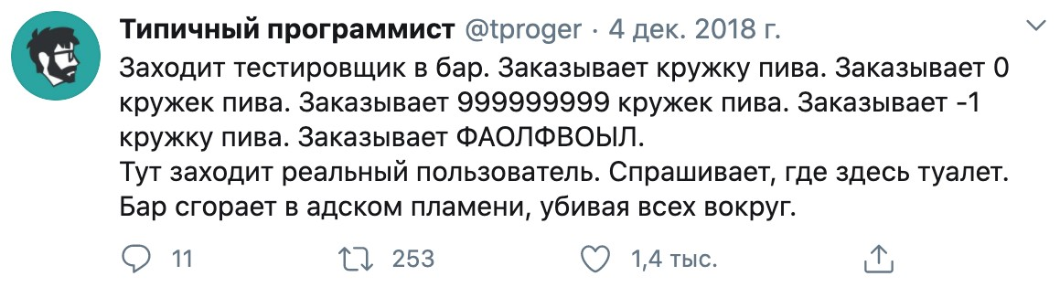
Смысл ПО в работе ПОСЛЕ релиза
ChatOps: Way to daily routine automation
Notes:
Этот мемасик как раз про то что реальные пользователи это не то, что вы ожидали. Все мы с вами заказывали фаовылов. В общем нам нужны данные с реальных пользователей.

Slide 52
Нельзя просто получить баги
430K продуктовых не наших серверов
Куча тестовых стендов
GDPR compliance
ChatOps: Way to daily routine automation
Notes:
Мне было стыдно два раза один мем применять
Пользователи ведут себя совсем не так как мы рассчитывали
Но нельзя просто так понять и оценить качество после релиза. Мы не можем просто взять и собрать логи с в эластик с серверов или в Sentry. Мы или лопнем, или разоримся.
И слазить на сервер нельзя – это не наш сервер. Конечно, если сломается сервер и клиент придёт в сапорт – то тогда мы сможем. Но ломать ради этого продукт?)

Slide 53
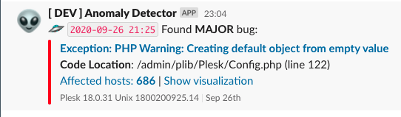
Автоматический детект багов
Notes:
Договариваться с пользователями – не хотите ли отдавать свои ошибки нам?
Написать умный анализатор этих ошибок. Умный потому что от такого огромного количества серверов всегда будут фоновый поток ошибок – кончилось место, память, скаканула сеть, некритичный ворнинг в логе
Понять что это именно всплеск ошибок
Написать об этом в чате – договорившись до этого что в чате всегда будет следить дежурный инженер чтобы исследовать проблему
Что получилось? Автоматический, без участия QA поиск багов у пользователей и на тестовых средах. Реагрирование на это

Slide 54
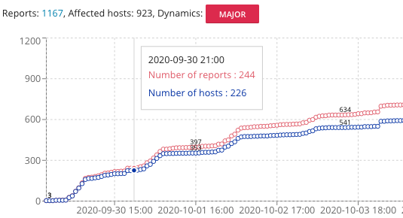
Анализ прода
Notes:
Мы можем анализировать эти дефекты, сделить за ними, определять нужные нам поля и характеристики
Внутри – черная магия, эластик, PHP и прочее. Об этом подробно мы рассказывали на PHP Fest

Slide 55
А что люди-то говорят?
Notes:
Кроме ошибок мы анализируем что пользователи говорят про наш продукт

Slide 56
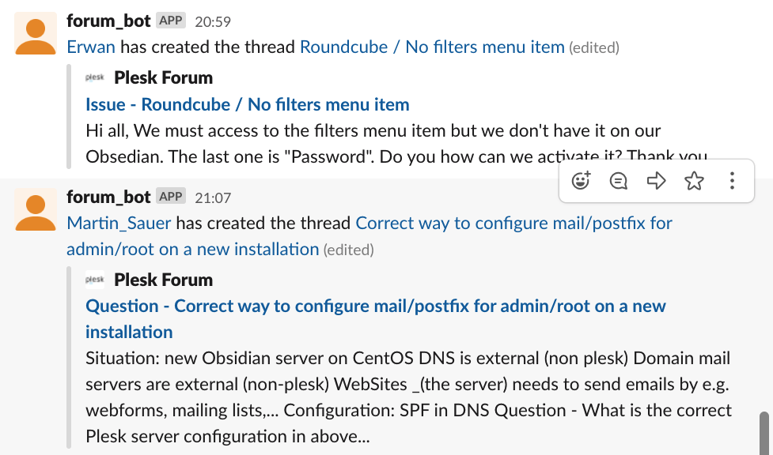
Feedback loop: Forum
Notes:
Вот наш форум. Он очень активный, на нём есть постоянные люди, которые годами на нём сидят и обмениваются опытом. Очень важный ресрус
Тоже отдельный канал
Реализация – парсинг форума по по ключевым сломам, отдельный канал, бот пишет в канал, договоренность дежурить по каналу

Slide 57
Выводы

Slide 58
ChatOps плюсы
Автоматизация рутины
Контроль над ситуацией “на кончиках пальцев” даже с телефона
Центральная точка контроля
Способ вытащить разрешенные данные из закрытого периметра

Slide 59
ChatOps минусы
Нет Autocompletion
Облачные сервисы не всем разрешено использовать
Отвлечение
Надо делать

Slide 60
Советы
Начать с готового приложения
Нотификация сначала личная, потом публичная
Сообщения конкретные и однозначные
Сообщения необходимые и реализуемые.
Нет спама
Договоренности зафиксированы

Slide 61






Наши кирпичики ChatOps
Research days
Договоренности
Slack-боты
Notes:
Для решения практически всех наших задач мы использовали эти строительные блоки в разных сочетаниях
Надо разбить слайд на два

Slide 62

Сколько стоило?
Фански? –> Research days
Срочно надо? В итерацию

Slide 63
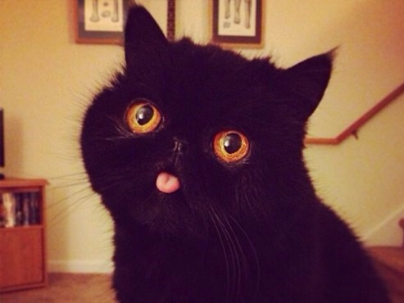

Пробуйте!
Вопросы? – пишите
@alfemy
Notes:
А теперь можно

